Slide 1

字同态加密研究
徐一杰

Slide 2

目录
研究背景与现状
内容
文字内容
文字内容
文字内容
知识介绍
优化实现
实验结果
总结与展望

Slide 3

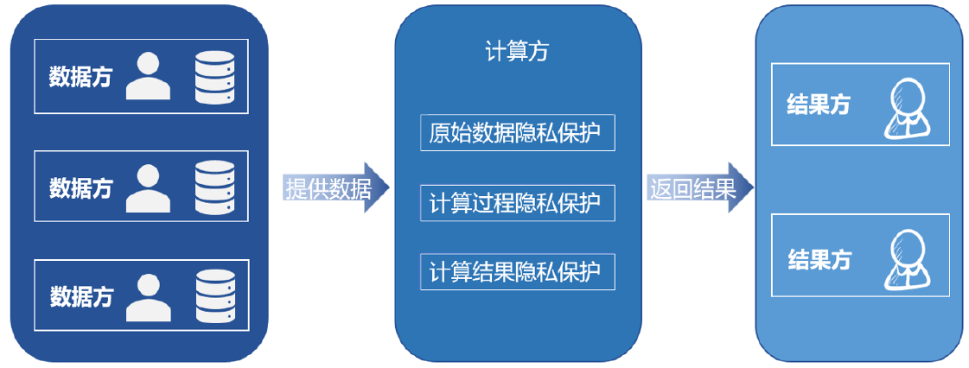
研究背景
文字内容
文字内容
隐私计算技术，旨在保护个人隐私信息的同时，实现数据价值的挖掘和使用。其核心在于确保数据在处理、分析和使用过程中保持加密状态，防止数据泄露或被非法访问。
大数据时代，各行各业积累了海量数据，由于安全问题导致数据不易流通，产生数据孤岛问题，为了发挥这些数据的价值，隐私计算是可能的方案。

Slide 4
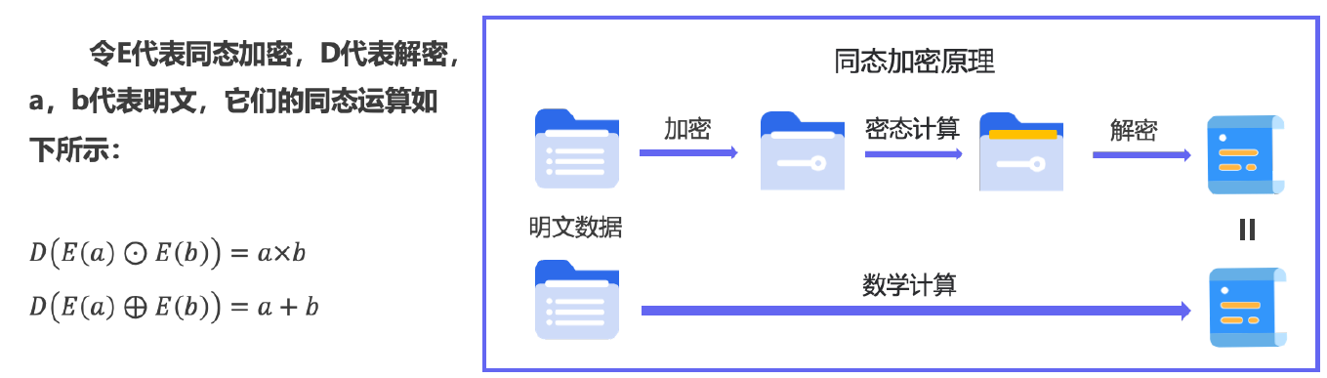
研究背景
文字内容
文字内容
同态加密(HE)是一类密码系统，其对密文直接操作产生的结果解密后与对明文进行相应操作的结果等价。它使得在不需要知道密钥的情况下对加密数据执行计算变为可能。这让构建非交互式的安全计算模型成为可能，并且不需要用户在整个评估过程中保持在线，因此与多方计算等其他技术相比，通信开销更低。

Slide 5
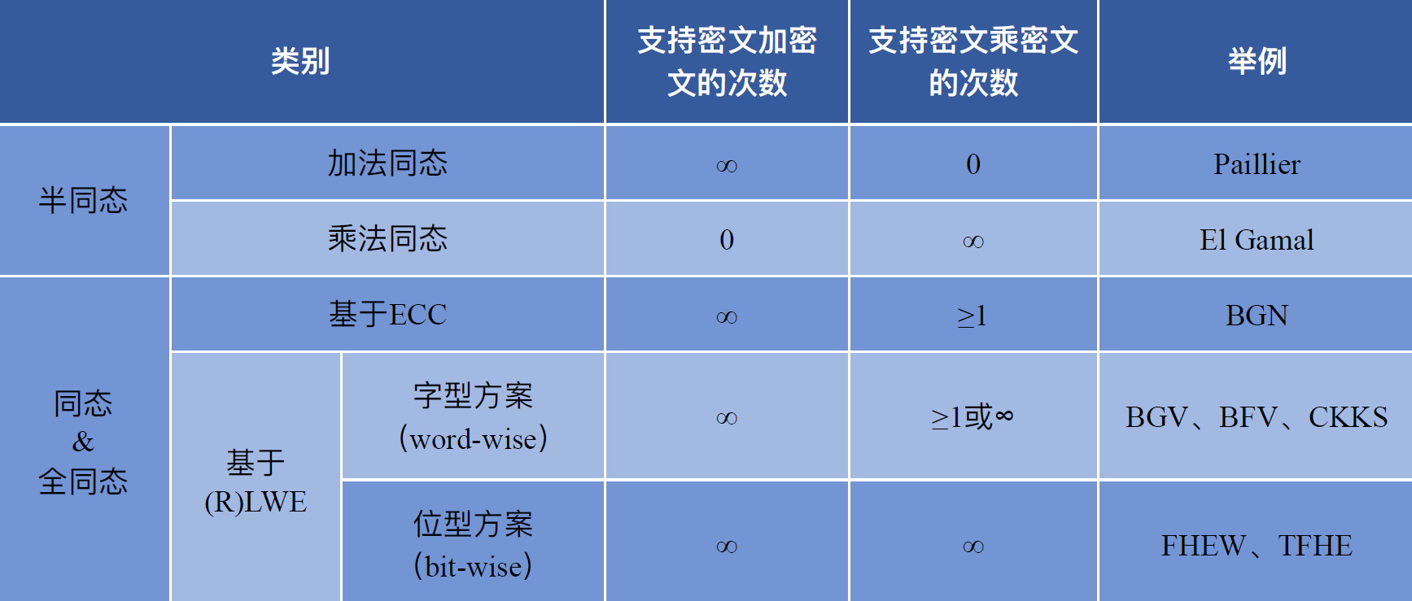
研究方案比较
文字内容
文字内容

Slide 6
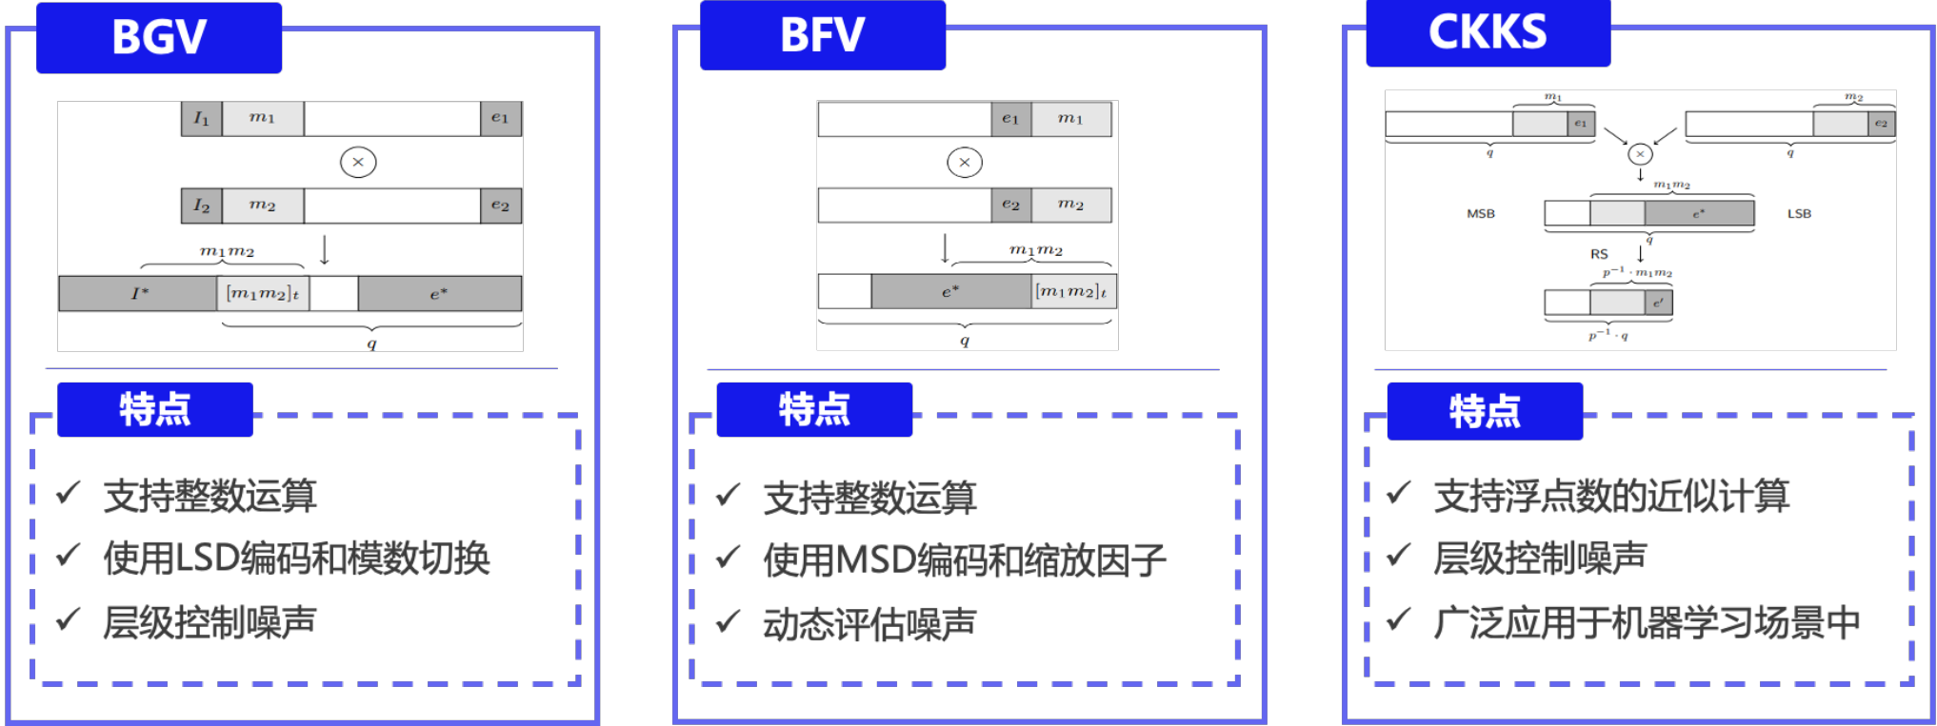
研究方案比较
文字内容
文字内容

Slide 7
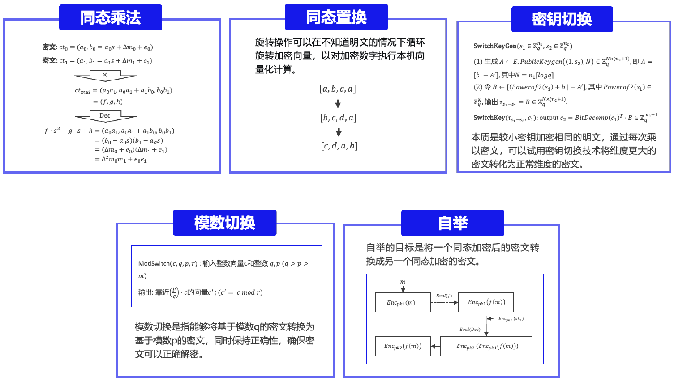
基本原理
编码/解码
加密/解密
同态加法
同态乘法
密钥切换
模数切换
自同构
自举
文字内容
文字内容

Slide 8
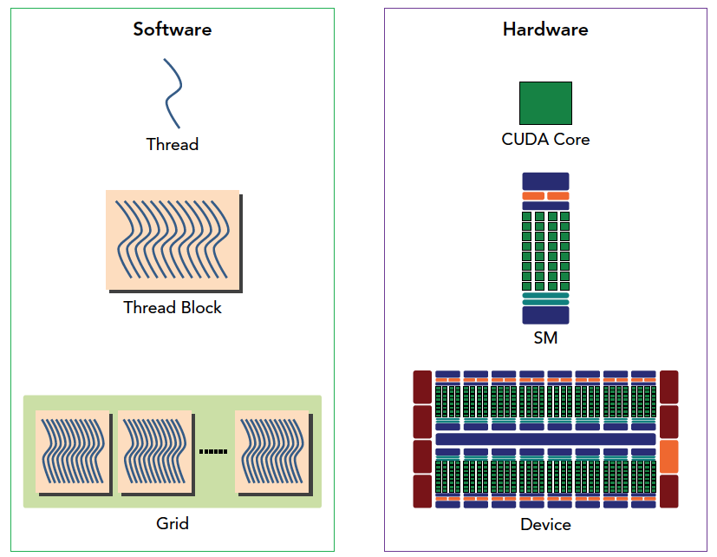
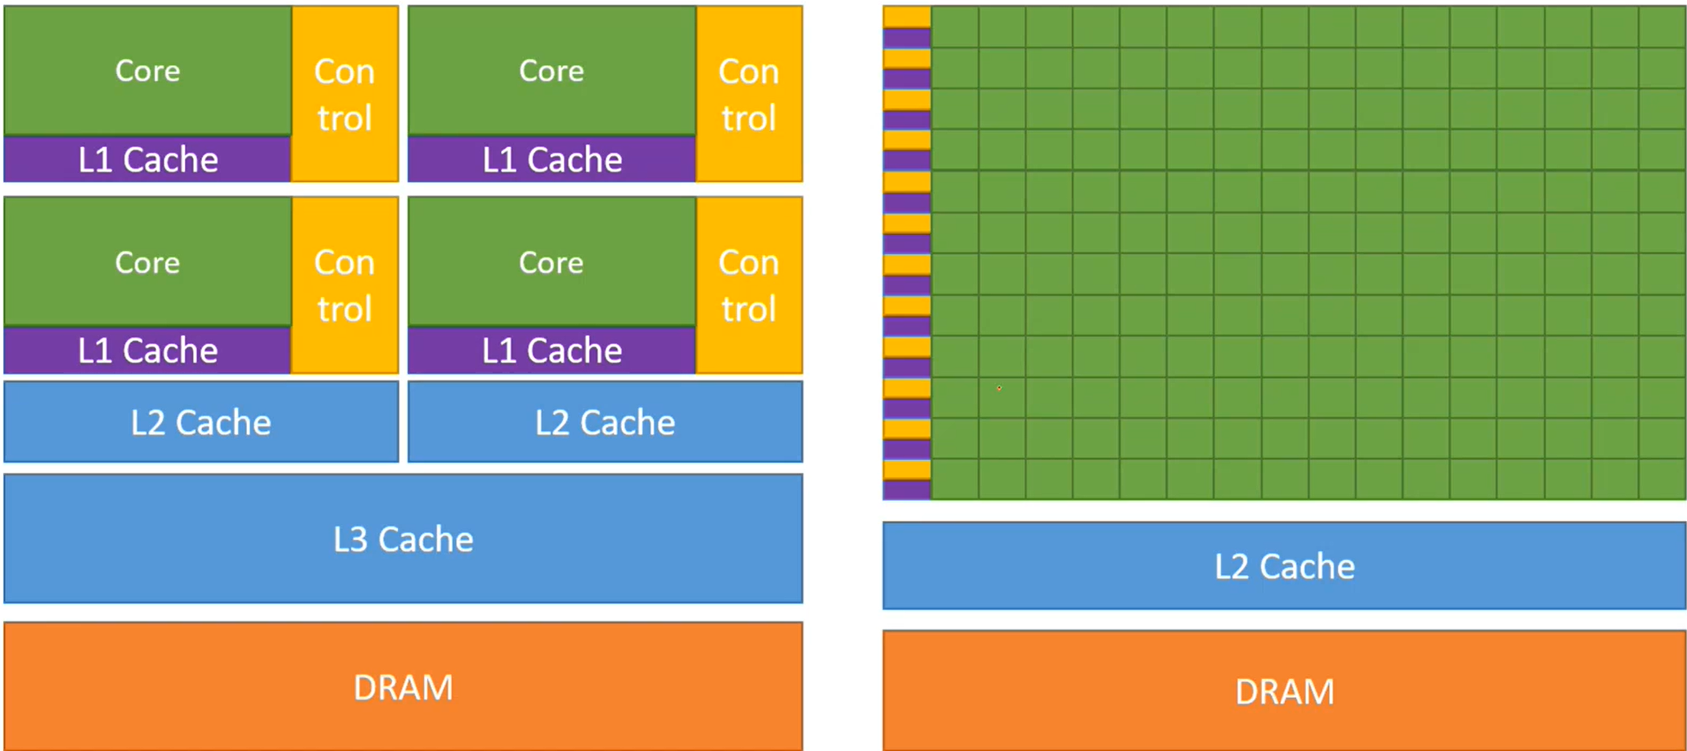
GPU加速可行性
文字内容
文字内容
FHE底层算术具有良好的并行性。
GPU相较CPU有更多的计算核心，适合多核并行计算。
通过SIMD（Single Instruction Multiple Data），允许单个指令同时处理多个数据元素。每个线程调用相同的核函数，传入不同的线程参数，对不同的数据进行操作。
GPU中一个thread对应一个Core。thread、block和grid是线程的逻辑组织形式。
硬件上GPU由SM (Stream Multiprocessor)扩展而成的，包含多个基本计算单元Core。 SM是一个独立的处理单元，包含一组处理器核心、缓存和共享内存等资源

Slide 9
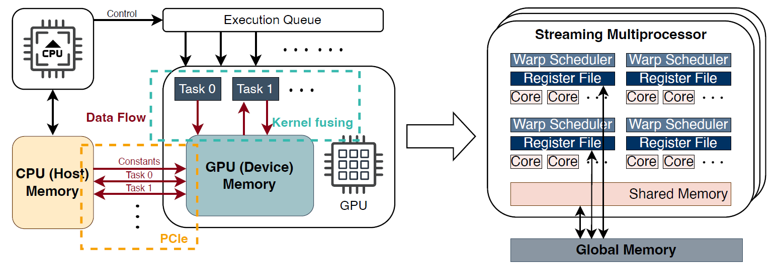
GPU加速可行性
文字内容
文字内容
CPU-GPU计算模型和GPU架构
CPU调度执行队列中的任务，将相应的内核启动给GPU，并通过PCIe传输必要的数据，然后等待GPU执行并返回结果。在这种情况下，融合依赖数据的内核可以在一定程度上减少数据传输和内存访问带来的IO延迟。为了获得更好的性能，应该防止过度融合，因为如果一个线程块的资源消耗过高，SM占用率将减少。

Slide 10
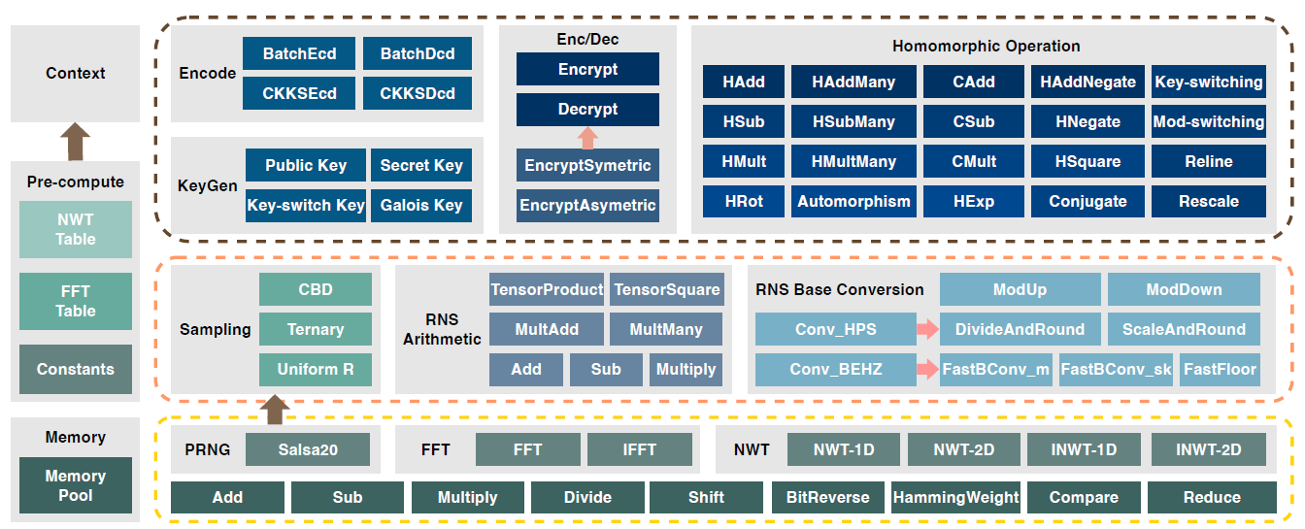
Phantom的框架结构
在功能上，它由两个主要部分组成，一个用于预计算，预计算可以减少计算过程中的计算开销。
另一个包含HE方案的优化实现，可分为三层：底层数学/多项式层，进行基础计算，数据表示形式的转换。
中间RNS算法层，在运算中模数很大，通过剩余数系统对大模数分解，减少运算的位宽并且可以并行运行。
顶层方案层，实现了BGV,BFV,CKKS的统一。

Slide 11
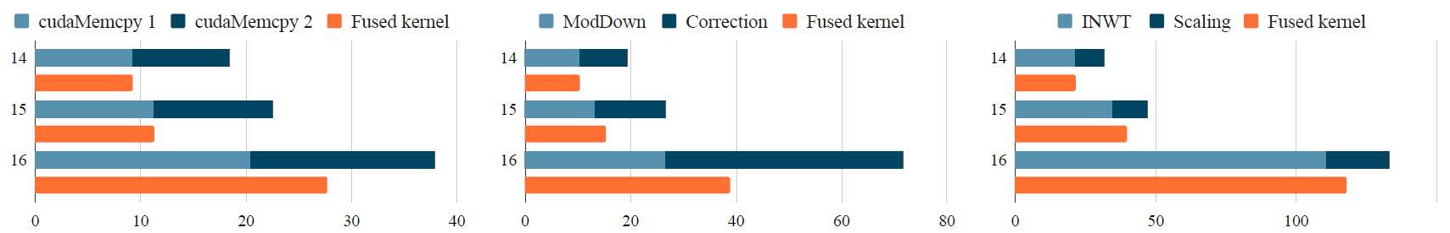
性能比较
文字内容
文字内容

Slide 12
总结与展望
文字内容
文字内容
在本文工作中，提出了BGV, BFV和CKKS的优化GPU实现，并评估了性能。减少了操作的计算和内存开销，并展示了在不同量级参数下实现最优性能的方法。本文开发了一个框架来整合这三种方案的实现，并提供了实现方案的全面基准。
谢谢大家！

